Slide 1
概要
Android内存机制简介
OOM和内存泄漏
借助MAT分析内存泄漏
内存泄漏对策

Slide 2
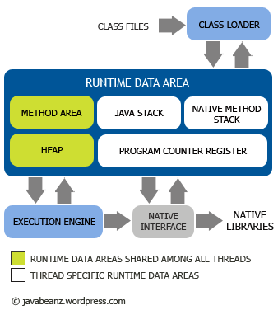
Android内存机制
Dalvik VM 内存模型
重点关注：
  Heap
    存放对象实例
  Stack
    存放引用

Slide 3
Android内存机制
Stack
  分配对象引用，函数地址等等
  系统控制
  较小，仅为几MB
Heap
  开发者自主管理
  new出来的实例对象
  较大，几百MB甚至几GB
  分为Native Heap和 Davilk Heap
内存泄漏发生的地方

Slide 4

OOM和内存泄漏
系统给每个进程分配的Davilk Heap空间有上限限制
  4.0以前较小，顶破天16M
  4.0以后慢慢无法无天
  申请的内存超过了上限限制，就报OOM了

Slide 5
OOM和内存泄漏
会出现明明总内存充足，但是你的APP报了OOM的情况
  APP自己达到上限和总内存没有多大关系，高兴的话，你可以只开一个APP来跑出OOM
  这种设置Davilk Heap上限的初衷，是为的能让更多的APP驻留后台，随时切换，随时可以恢复现场。
  基于此，APP进程得到的内存也不是一次性分配一整块上限那么大的内存，而是分步申请的。同样是为的给进程尽量少的内存，方便同时驻留尽量多的进程
  总内存不足以分配给进程了，后台驻留的进程会被杀死释放

Slide 6
OOM和内存泄漏
对内存有刚需，又不想产生OOM，怎么办？
  新开进程，android:process
  用Native Heap
  良好的内存使用习惯，避免内存泄漏
在逻辑上认为其生命周期已经结束，但对象实例依旧被引用着，
导致无法被GC回收，便是内存泄漏。

Slide 7
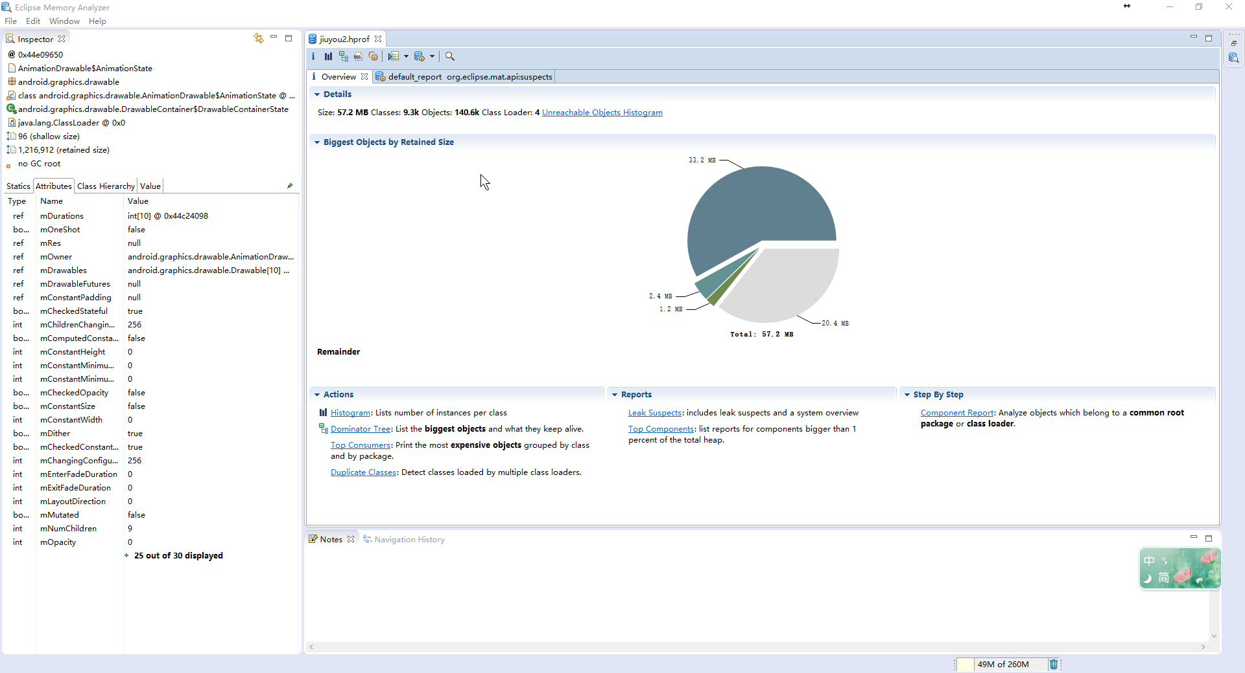
使用MAT分析内存泄漏
Memory Analysis Tool

Slide 8
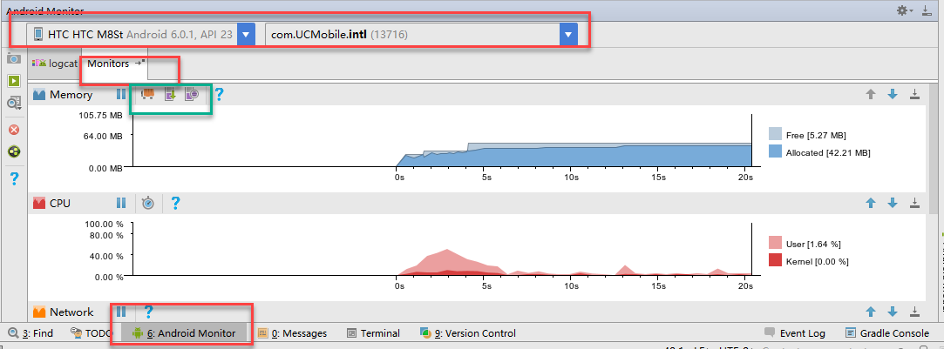
使用MAT分析内存泄漏
如何去怀疑内存泄漏的地方

Slide 9
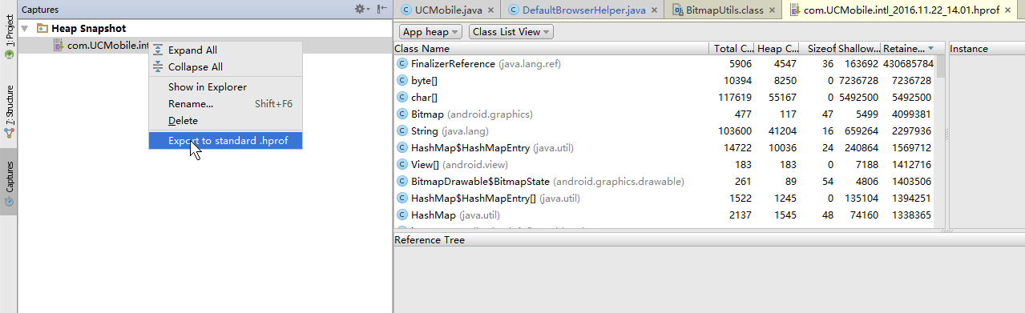
使用MAT分析内存泄漏
dump Davilk heap

Slide 10
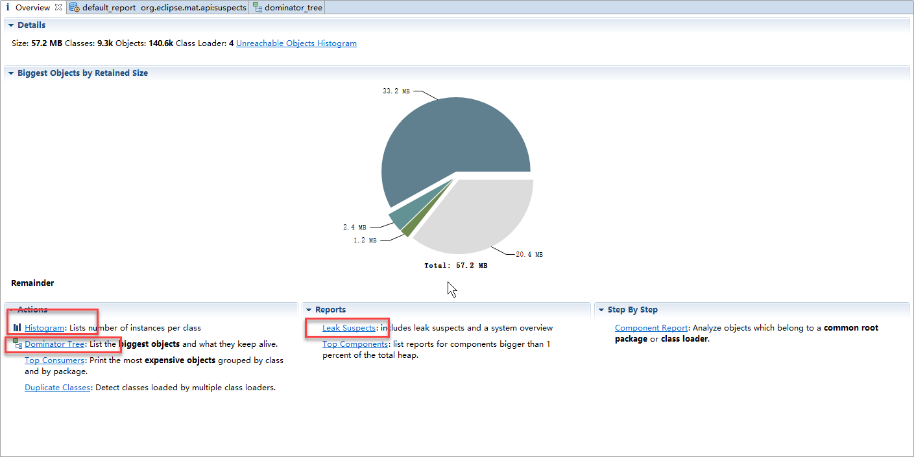
使用MAT分析内存泄漏
MAT首页

Slide 11
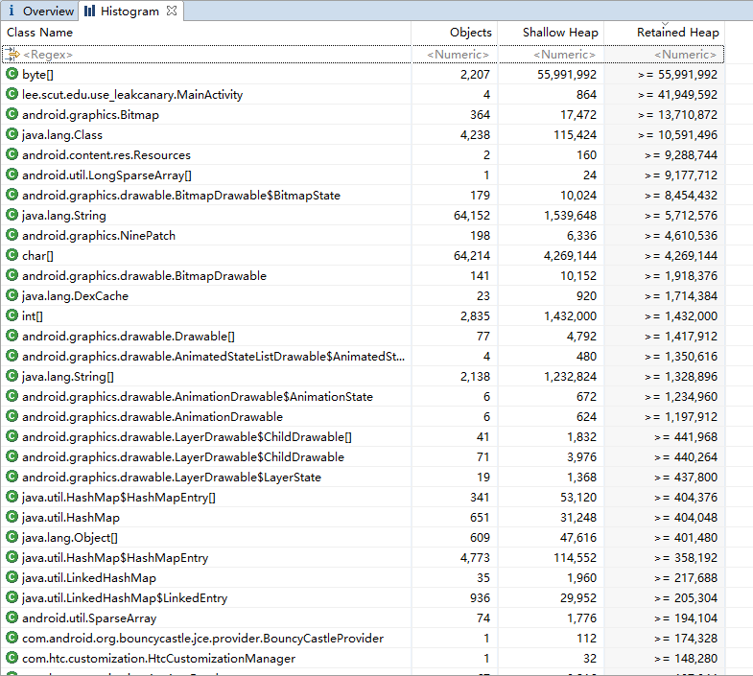
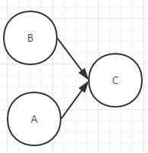
使用MAT分析内存泄漏
Histogram，直方图
Shallow Heap：“引用”占的内存
Retained Heap：回收后能够释放的内存

Slide 12
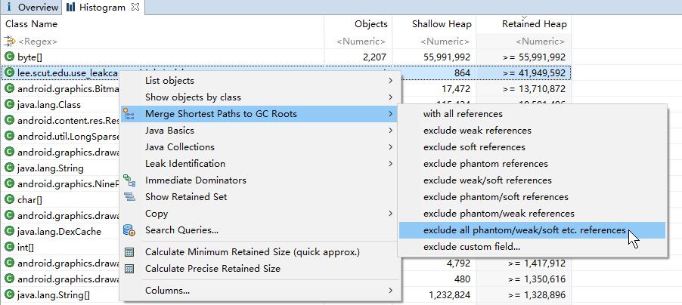
使用MAT分析内存泄漏
追踪该对象的GCRoot引用路径
被GCRoot引用的对象，在GC扫描时，不会被标记为回收。
GCRoot有：
1、System Loader加载的类
2、活着的Thread
3、方法区的参数和局部变量
4、全局JNI引用
5、同步对象，如synchronized

Slide 13
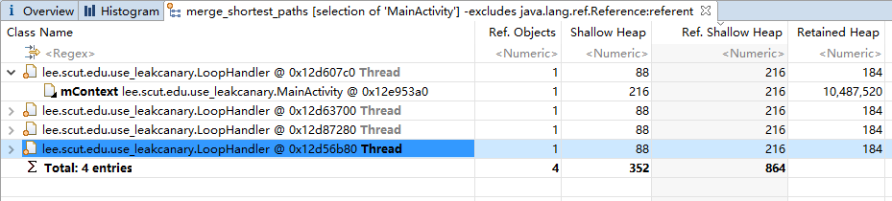
使用MAT分析内存泄漏
追踪该对象的GCRoot引用路径

Slide 14
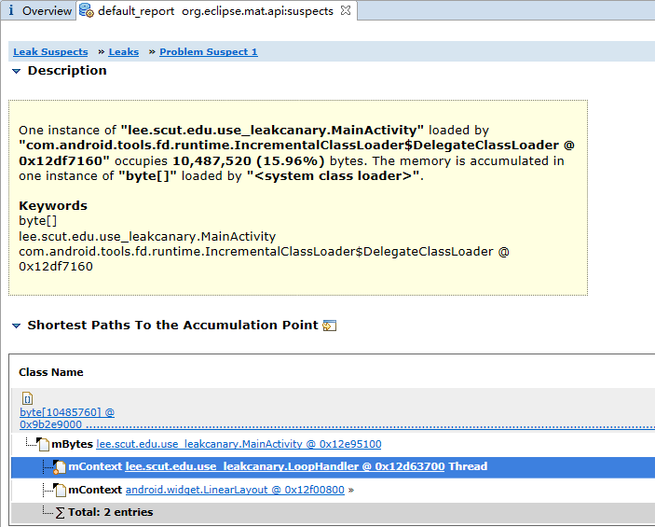
使用MAT分析内存泄漏
使用自动分析内存泄漏的功能

Slide 15
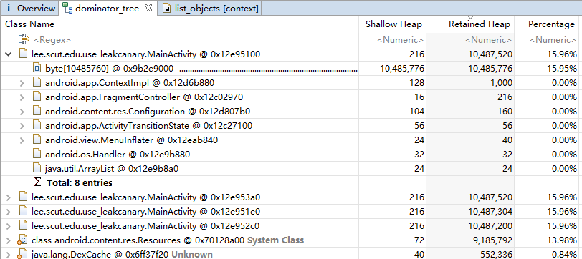
使用MAT分析内存泄漏
Dominator tree 引用树

Slide 16
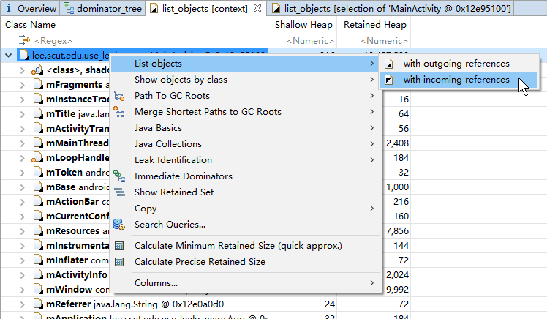
使用MAT分析内存泄漏
Dominator tree 引用树

Slide 17
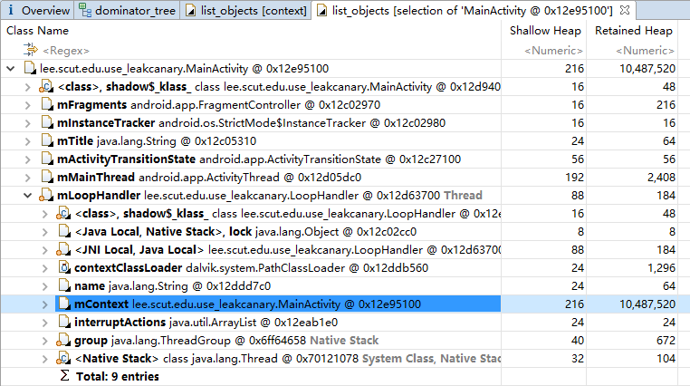
使用MAT分析内存泄漏
Dominator tree 引用树

Slide 18
内存泄漏对策
一句话
找出对象实例到GCRoot路径中不合理的引用，并断开。
同时，开发过程中，也要保持良好的习惯，事前规避
1、单例的初始化参数，如果需要Context，不要用Activity，用getApplicationContext()
2、观察者模式中，观察者的生命周期结束后，请及时从被观察者中注销。
或者被观察者中维护的观察者列表，使用软引用或弱引用（不那么care一定要收到）。
3、拼接字符串，用StringBuilder或者StringBuffer，少直接用+号
4、及时关闭BufferStream，Cursor等有缓冲机制的实例
5、集合对象及时清理不用的元素
6、回收Bitmap要主动调用recycle()
7、大对象如图片，长字符串的缓存，最好用软引用或弱引用
8、小的ImageView不要加载大的Bitmap，注意裁剪

Slide 19
参考资料
http://www.jianshu.com/p/9546d21376ed
http://blog.csdn.net/aaa2832/article/details/19419679
http://yuanyang5917.github.io/memory-analyzer-tool

